Slide 1




One Day
Mentor
Team 멘토스
100%
노윤지 팀장
정효진
정지원
박주영
발표일 2019-07-22

Slide 2
목차
https://www.onedaymentor.com
작품 설명
블록체인이란?
작동 방식
기존 시스템과의 차별성
5) 설계
6) 사용 언어 및 기술
7) 현재 진행 상황
8) 계획

Slide 3
1) 작품 설명
https://www.onedaymentor.com
소액 가상화폐 거래를 통한
블록체인 기반 일일 멘토-멘티 매칭 웹 서비스
Dapp
Notes:
이러한 예시들을 보면 다시 블록체인에 대한 기업의 관심이 높아 지고 있는듯 하여 블록체인 기술에 대해 공부해 보고 싶어졌고, 그 기술을 학생인 입장에서 어떻게 하면 접근성이 좋은 서비스를 만들까 생각하다 멘토멘팅 시스템을 생각하게 되었다.

Slide 4
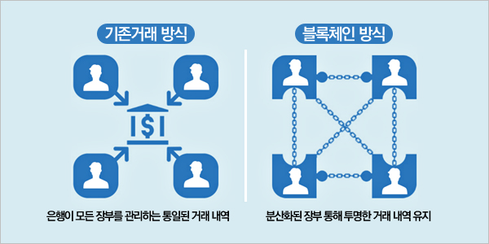
2) 블록체인이란?
https://www.onedaymentor.com
블록체인(Block chain)
P2P 방식을 기반으로 생성된 체인 형태의
탈중앙화 분산 데이터베이스

Slide 5
2) 블록체인이란?
https://www.onedaymentor.com
디앱(Dapp)
Dapp
웹 서비스
블록체인 플랫폼

Slide 6


3) 작동 방식
https://www.onedaymentor.com
사용자
웹 페이지
회원가입(DB에 저장) -> 로그인
Notes:
24시간 후 멘토에게 이더 송금
스마트 컨트랙트 짧 설명

Slide 7




3) 작동 방식
https://www.onedaymentor.com
멘토 지원
멘토 선택
멘티
게시글 작성
멘토3
멘토3
멘토2
멘토2
멘토1
멘토1
Notes:
24시간 후 멘토에게 이더 송금
스마트 컨트랙트 짧 설명

Slide 8
3) 작동 방식
https://www.onedaymentor.com
24시간동안
멘토-멘티 댓글창 활성화
(Javascript로
웹 타이머 설정)
Notes:
24시간 후 멘토에게 이더 송금
스마트 컨트랙트 짧 설명

Slide 9


3) 작동 방식
https://www.onedaymentor.com
스마트 컨트랙트 실행 과정
멘토
선택시
24시간 후
멘티
컨트랙트 계정
멘토
Notes:
24시간 후 멘토에게 이더 송금
스마트 컨트랙트 짧 설명

Slide 10
3) 작동 방식
https://www.onedaymentor.com
24시간 후
YES
연장
NO
과정 반복
계약 해제
Notes:
24시간 후 멘토에게 이더 송금
멘토 일정 횟수 이상 경고 누적 시 패널티 부여

Slide 11
4) 기존 시스템과의 차별성
https://www.onedaymentor.com
과외 시스템
- 고비용 선지불
현금지불 혹은 계좌이체 -> 거래에 대한 보장 X
학벌주의
해결
단발성 소액 지불 -> 멘티 부담 감소
익명성 -> 모두에게 동등한 기회 제공
Notes:
과외 시스템 -> 현금이나 계좌이체라서 시스템이 아니라 사람이 직접 하는 것이기 때문에 거래에 대한 보장이 낮다.

Slide 12
4) 기존 시스템과의 차별성
https://www.onedaymentor.com
2) 지식 공유 커뮤니티
멘토가 받는 보상이 없기 때문에 지식의 질 저하
해결
가상화폐를 보상으로 제공
-> 멘토 경쟁 -> 지식의 질 상승 가능성
Notes:
과외 시스템 -> 현금이나 계좌이체라서 시스템이 아니라 사람이 직접 하는 것이기 때문에 거래에 대한 보장이 낮다.

Slide 13

4) 기존 시스템과의 차별성
https://www.onedaymentor.com
3) 블록체인 사용 이유
보 안 성
결제방식
개인정보 요구 X
안 정 성
P2P 방식
전체 네트워크
타격 감소

Slide 14
5) 설계
https://www.onedaymentor.com
웹 클라이언트
블록체인 네트워크
Web
Page
Meta
Mask
한성대학교
Network
Web Server
Infura API
DB
인터넷
웹 클라이언트
Web
Page
Meta
Mask

Slide 15
6) 사용 언어 및 기술
https://www.onedaymentor.com
블록체인
웹
Solidity
트러플(Truffle)
인퓨라(Infura)
MetaMask
HTML/CSS/Javascript
Web3.js
Apache / Tomcat
MySQL

Slide 16
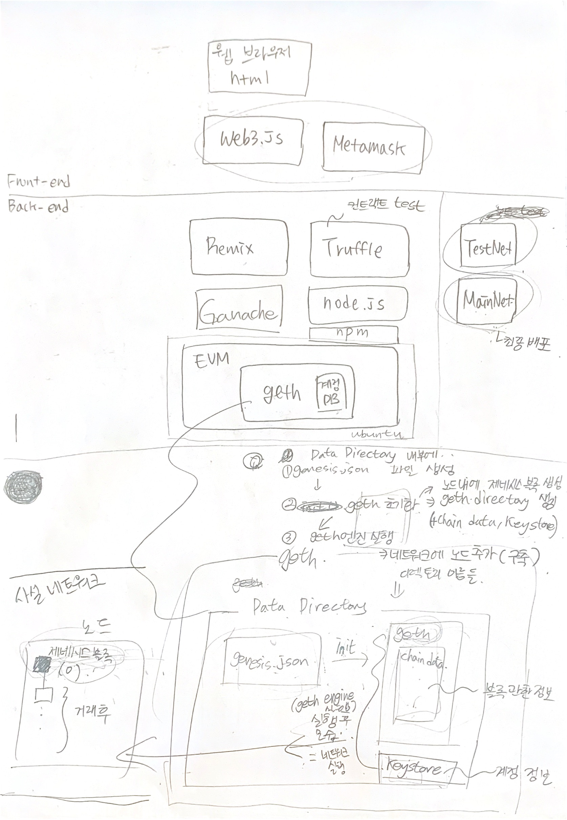
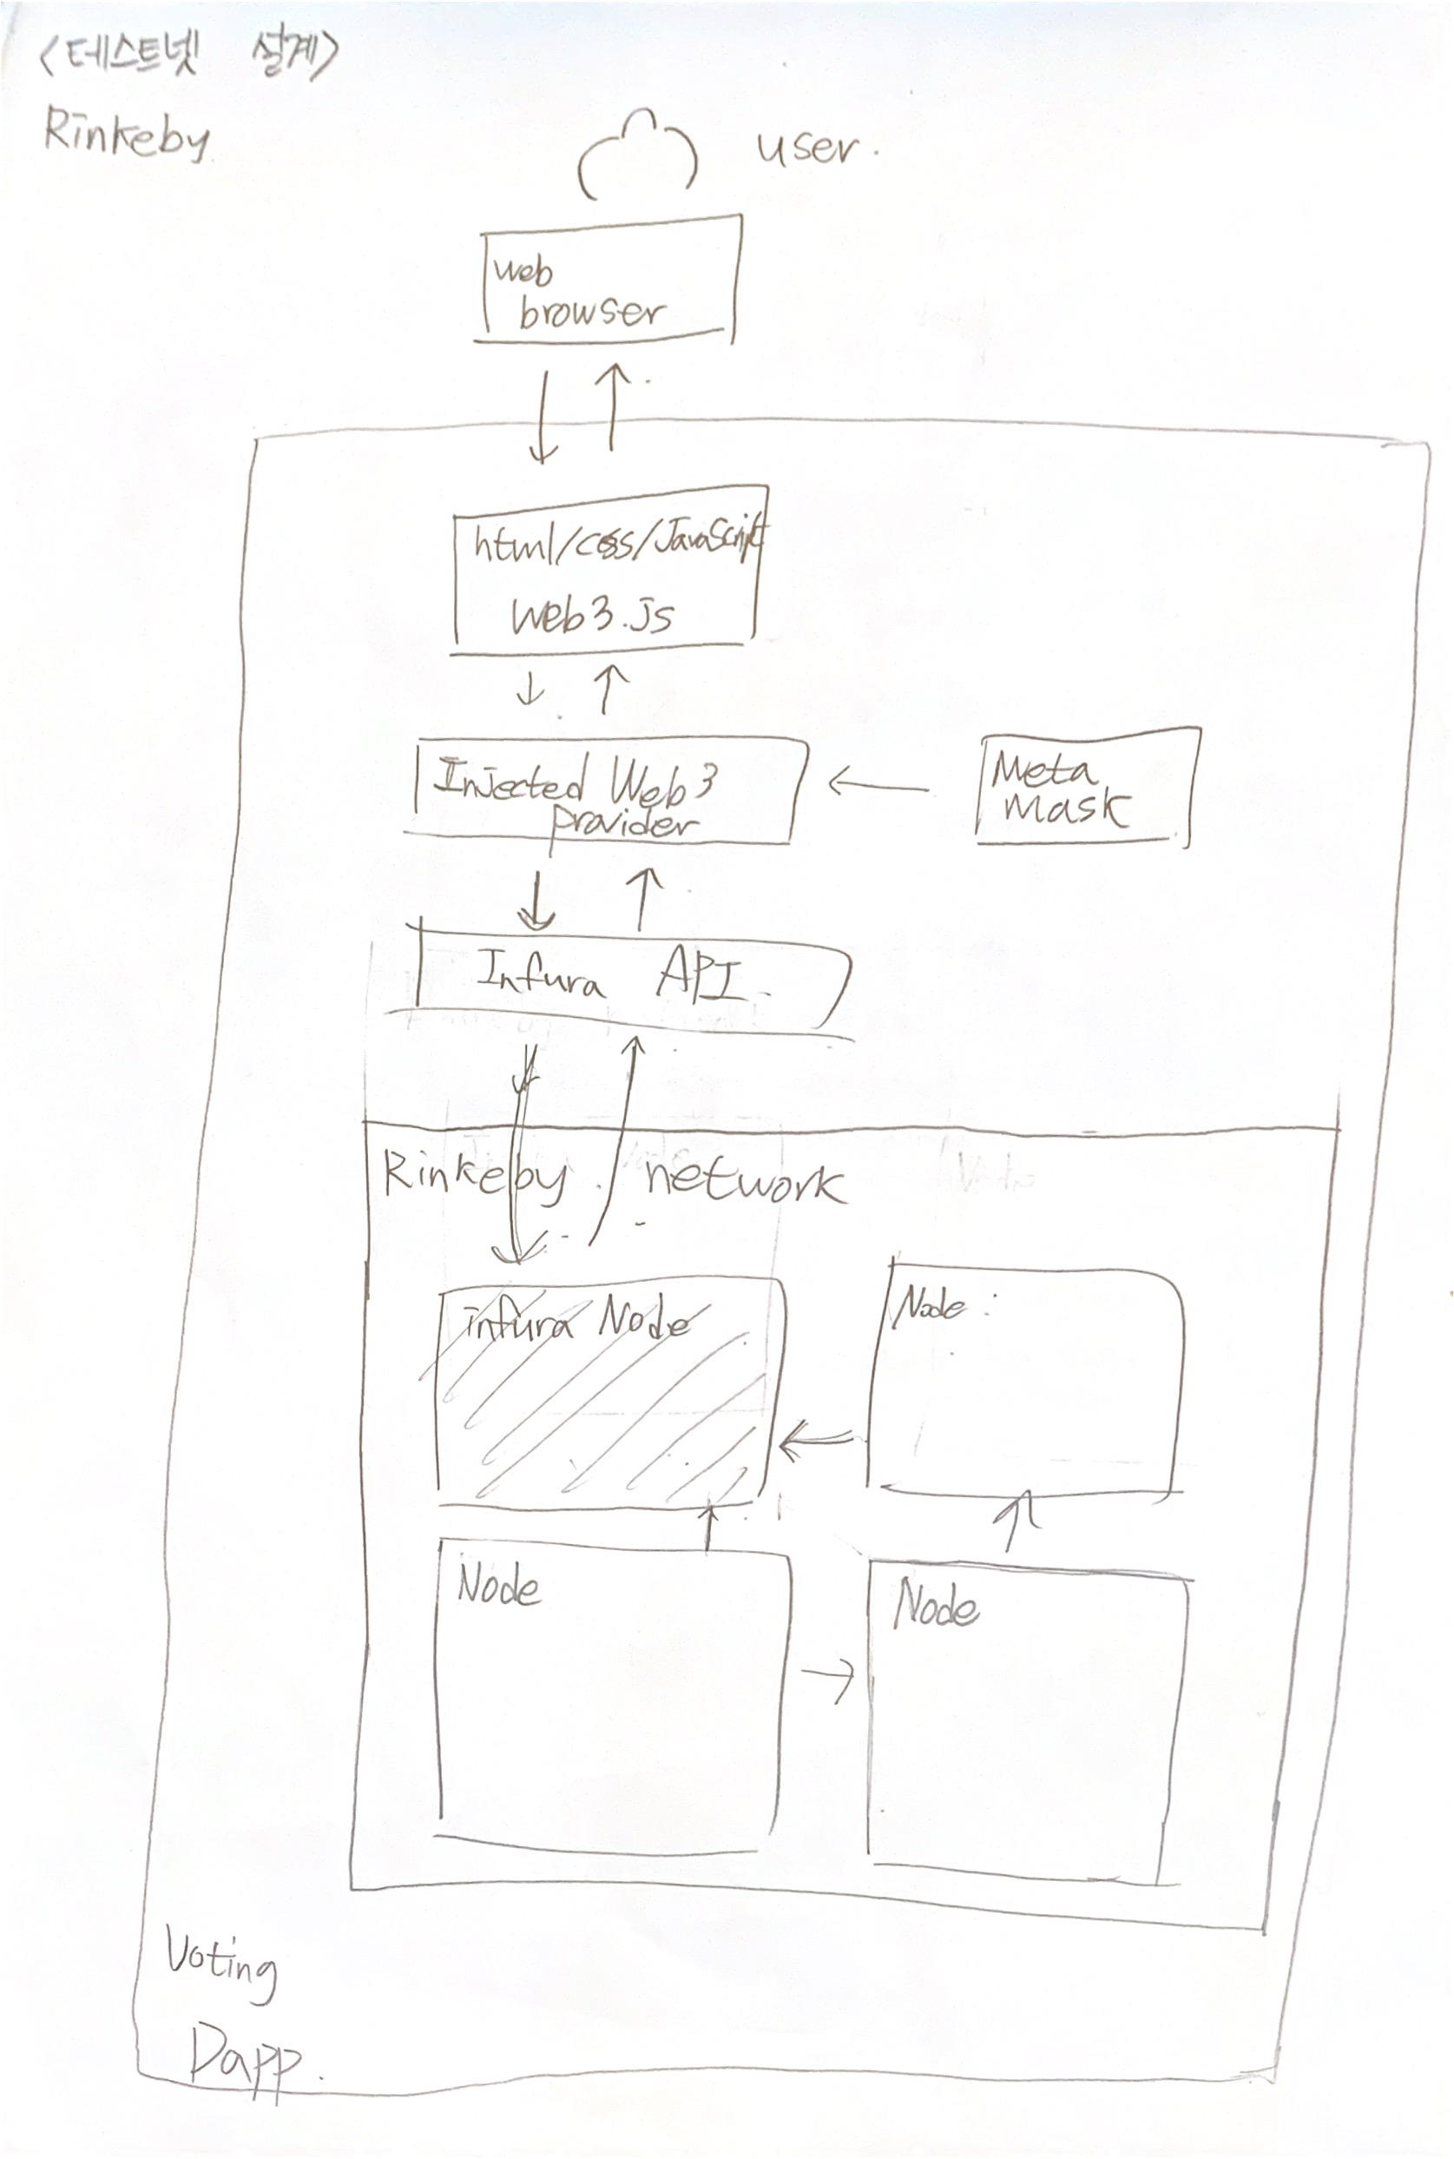
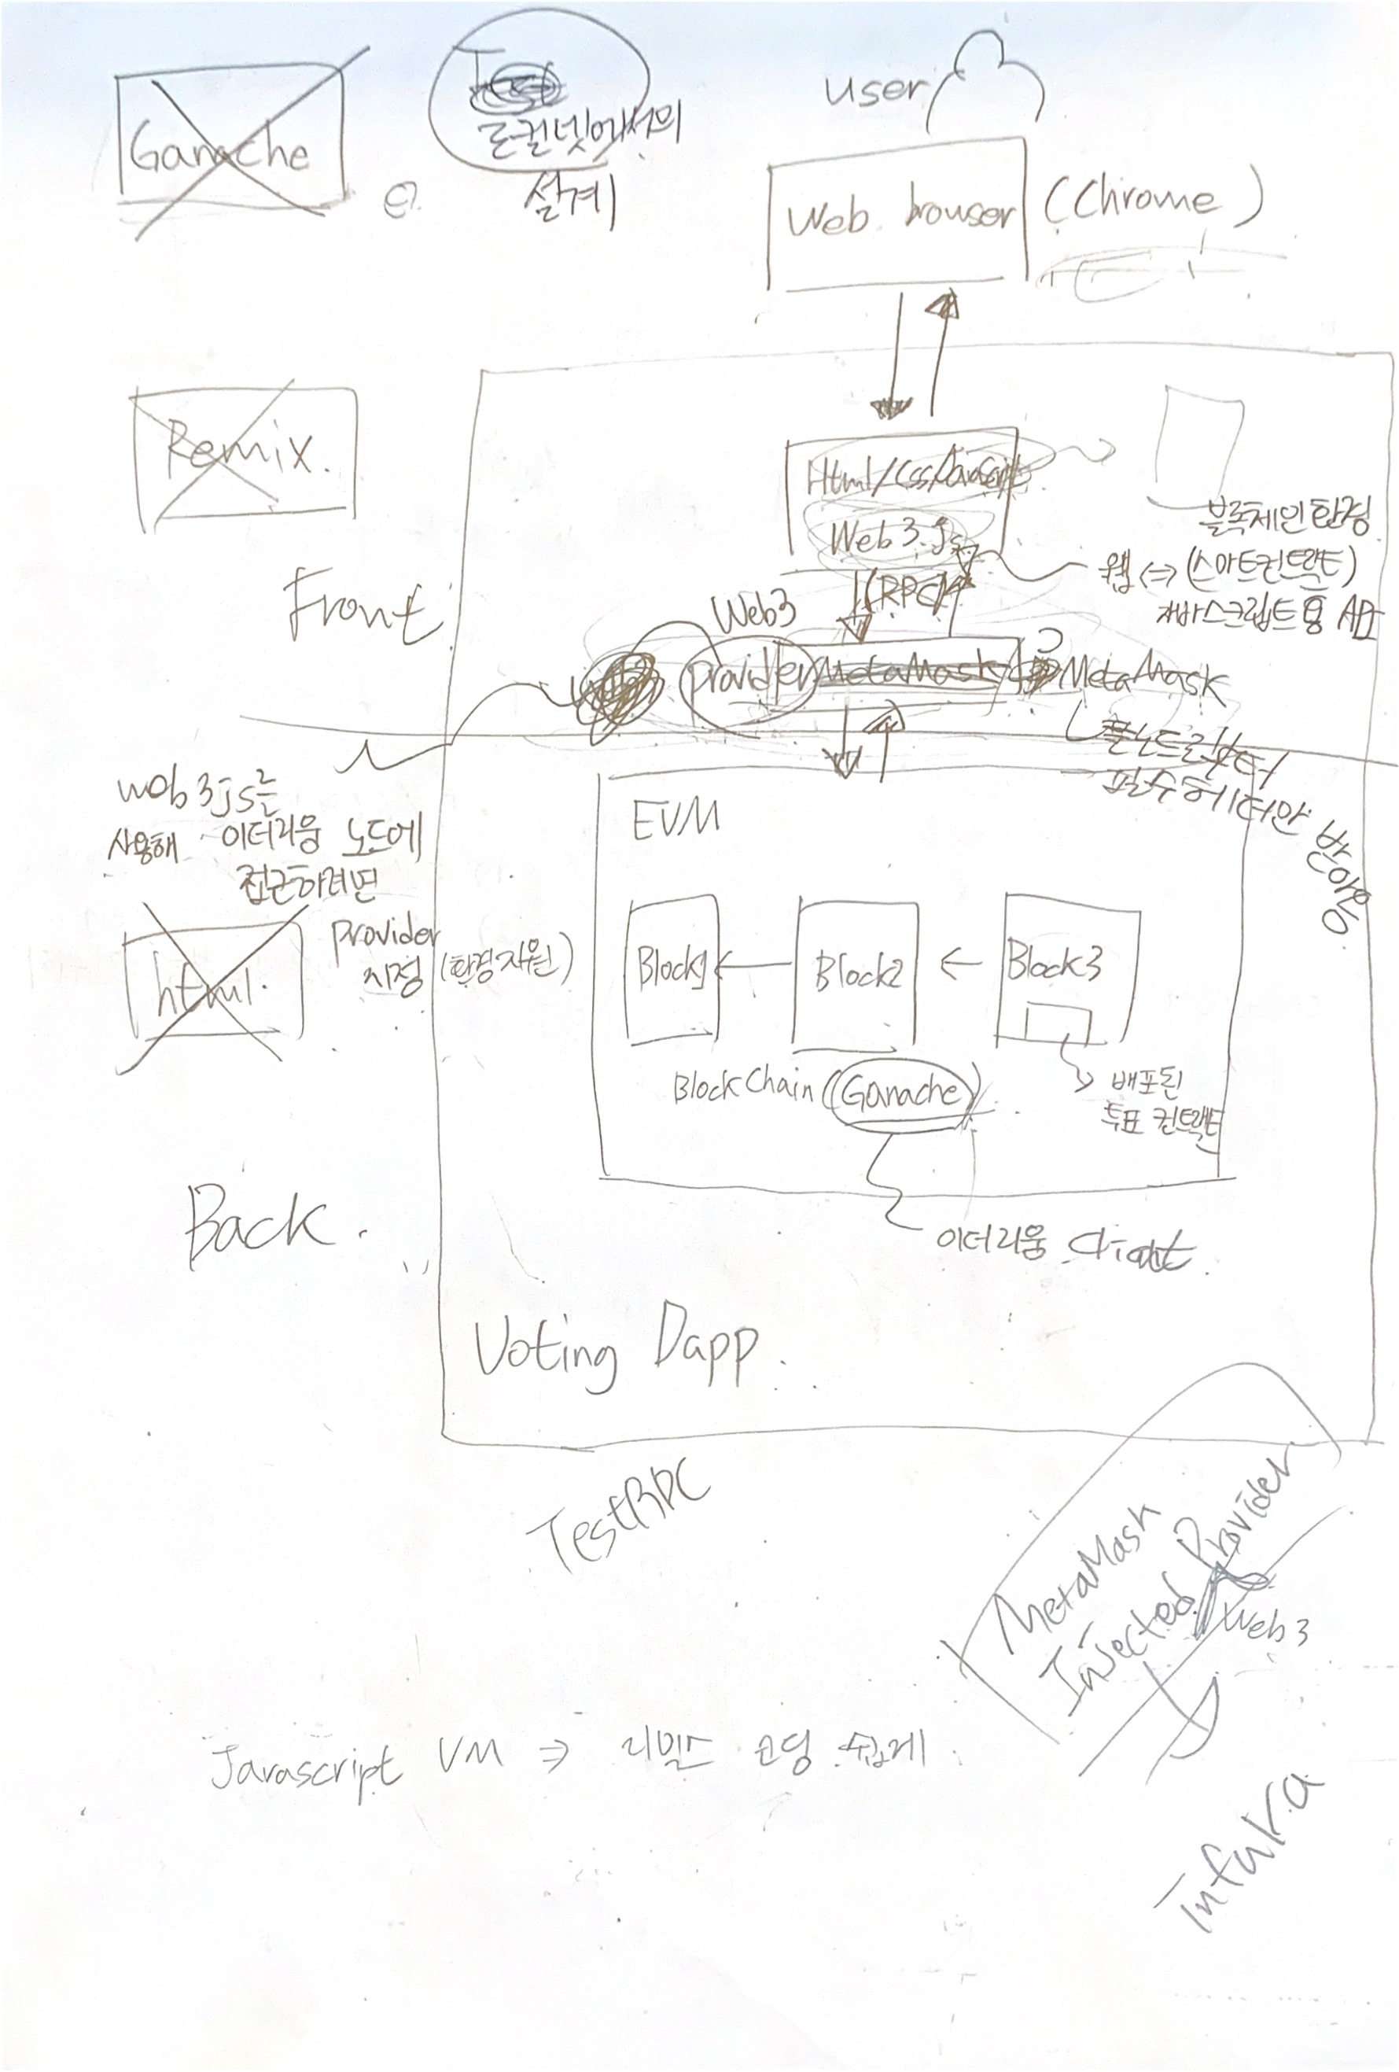
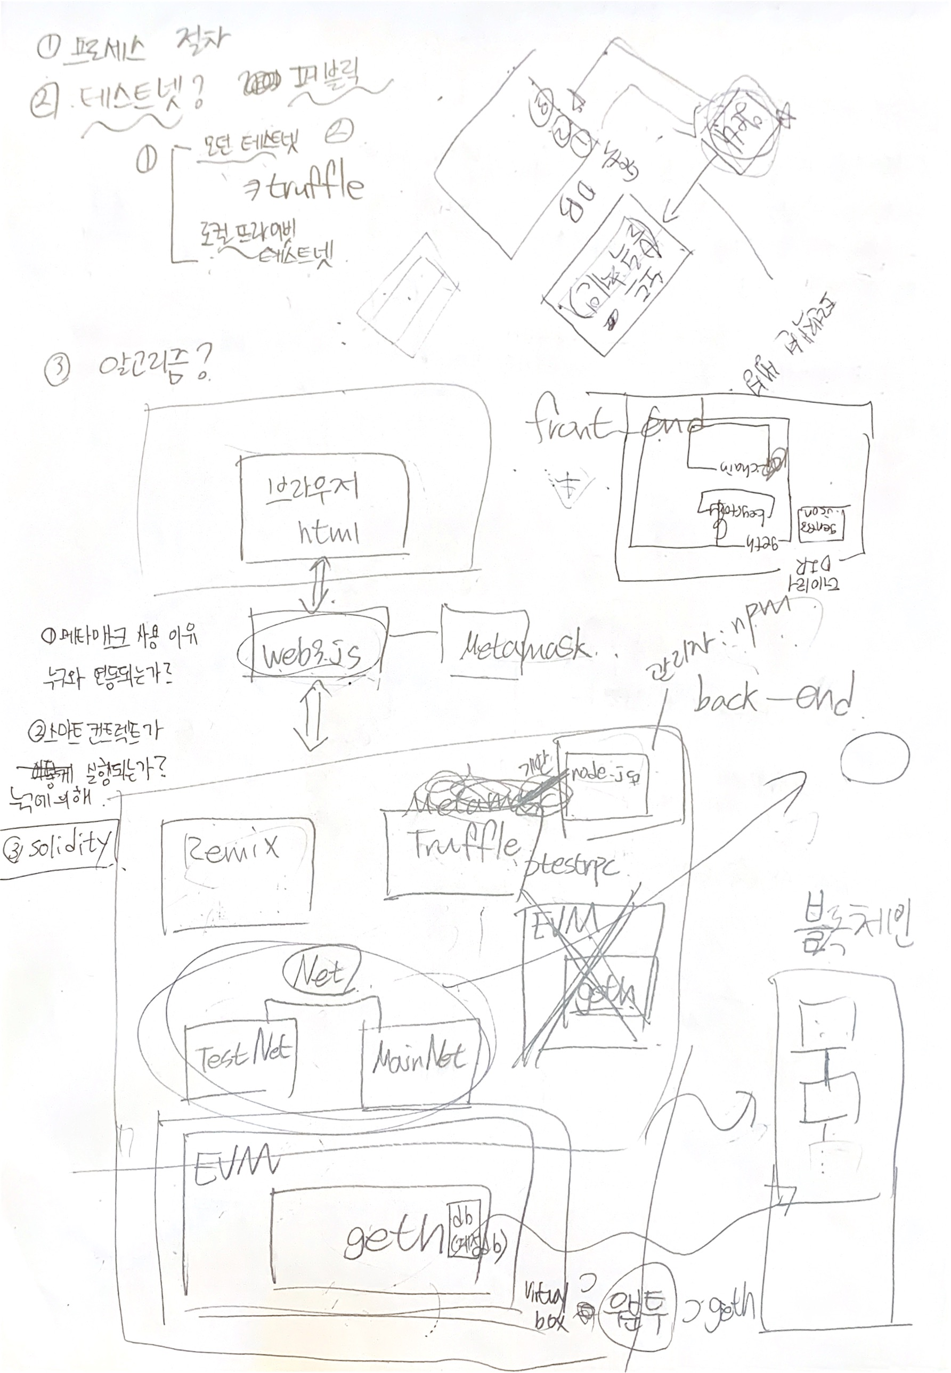
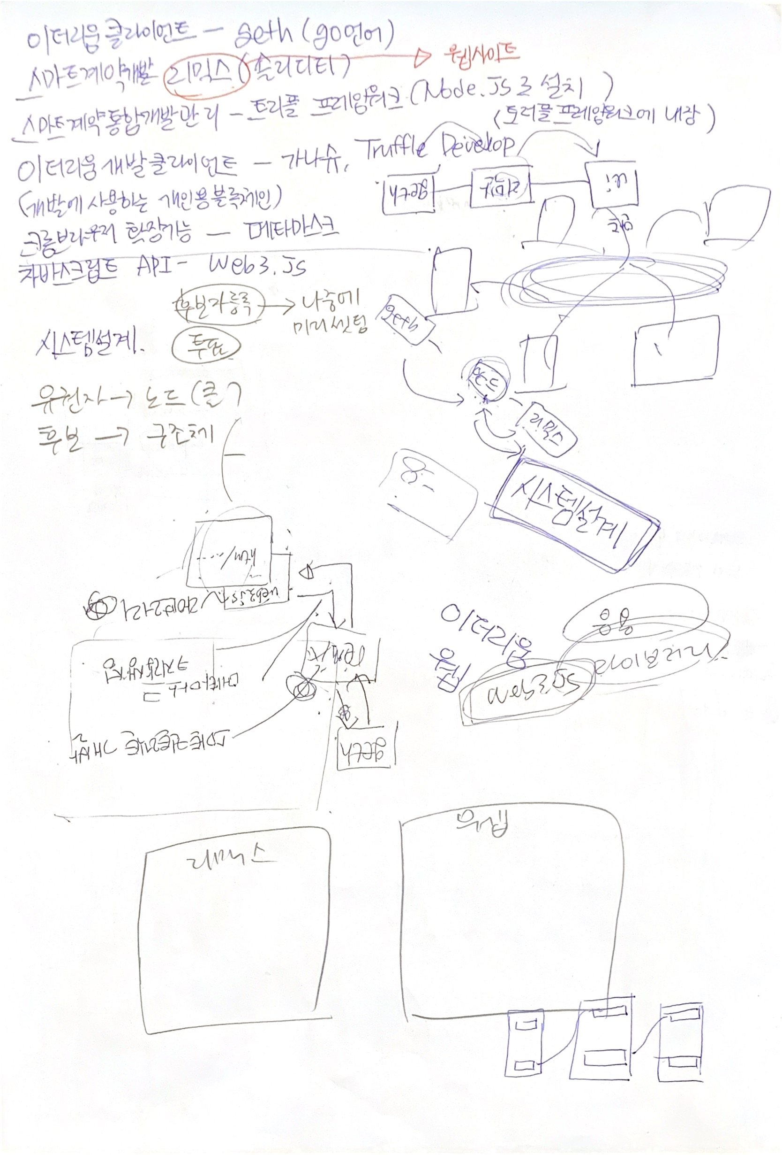
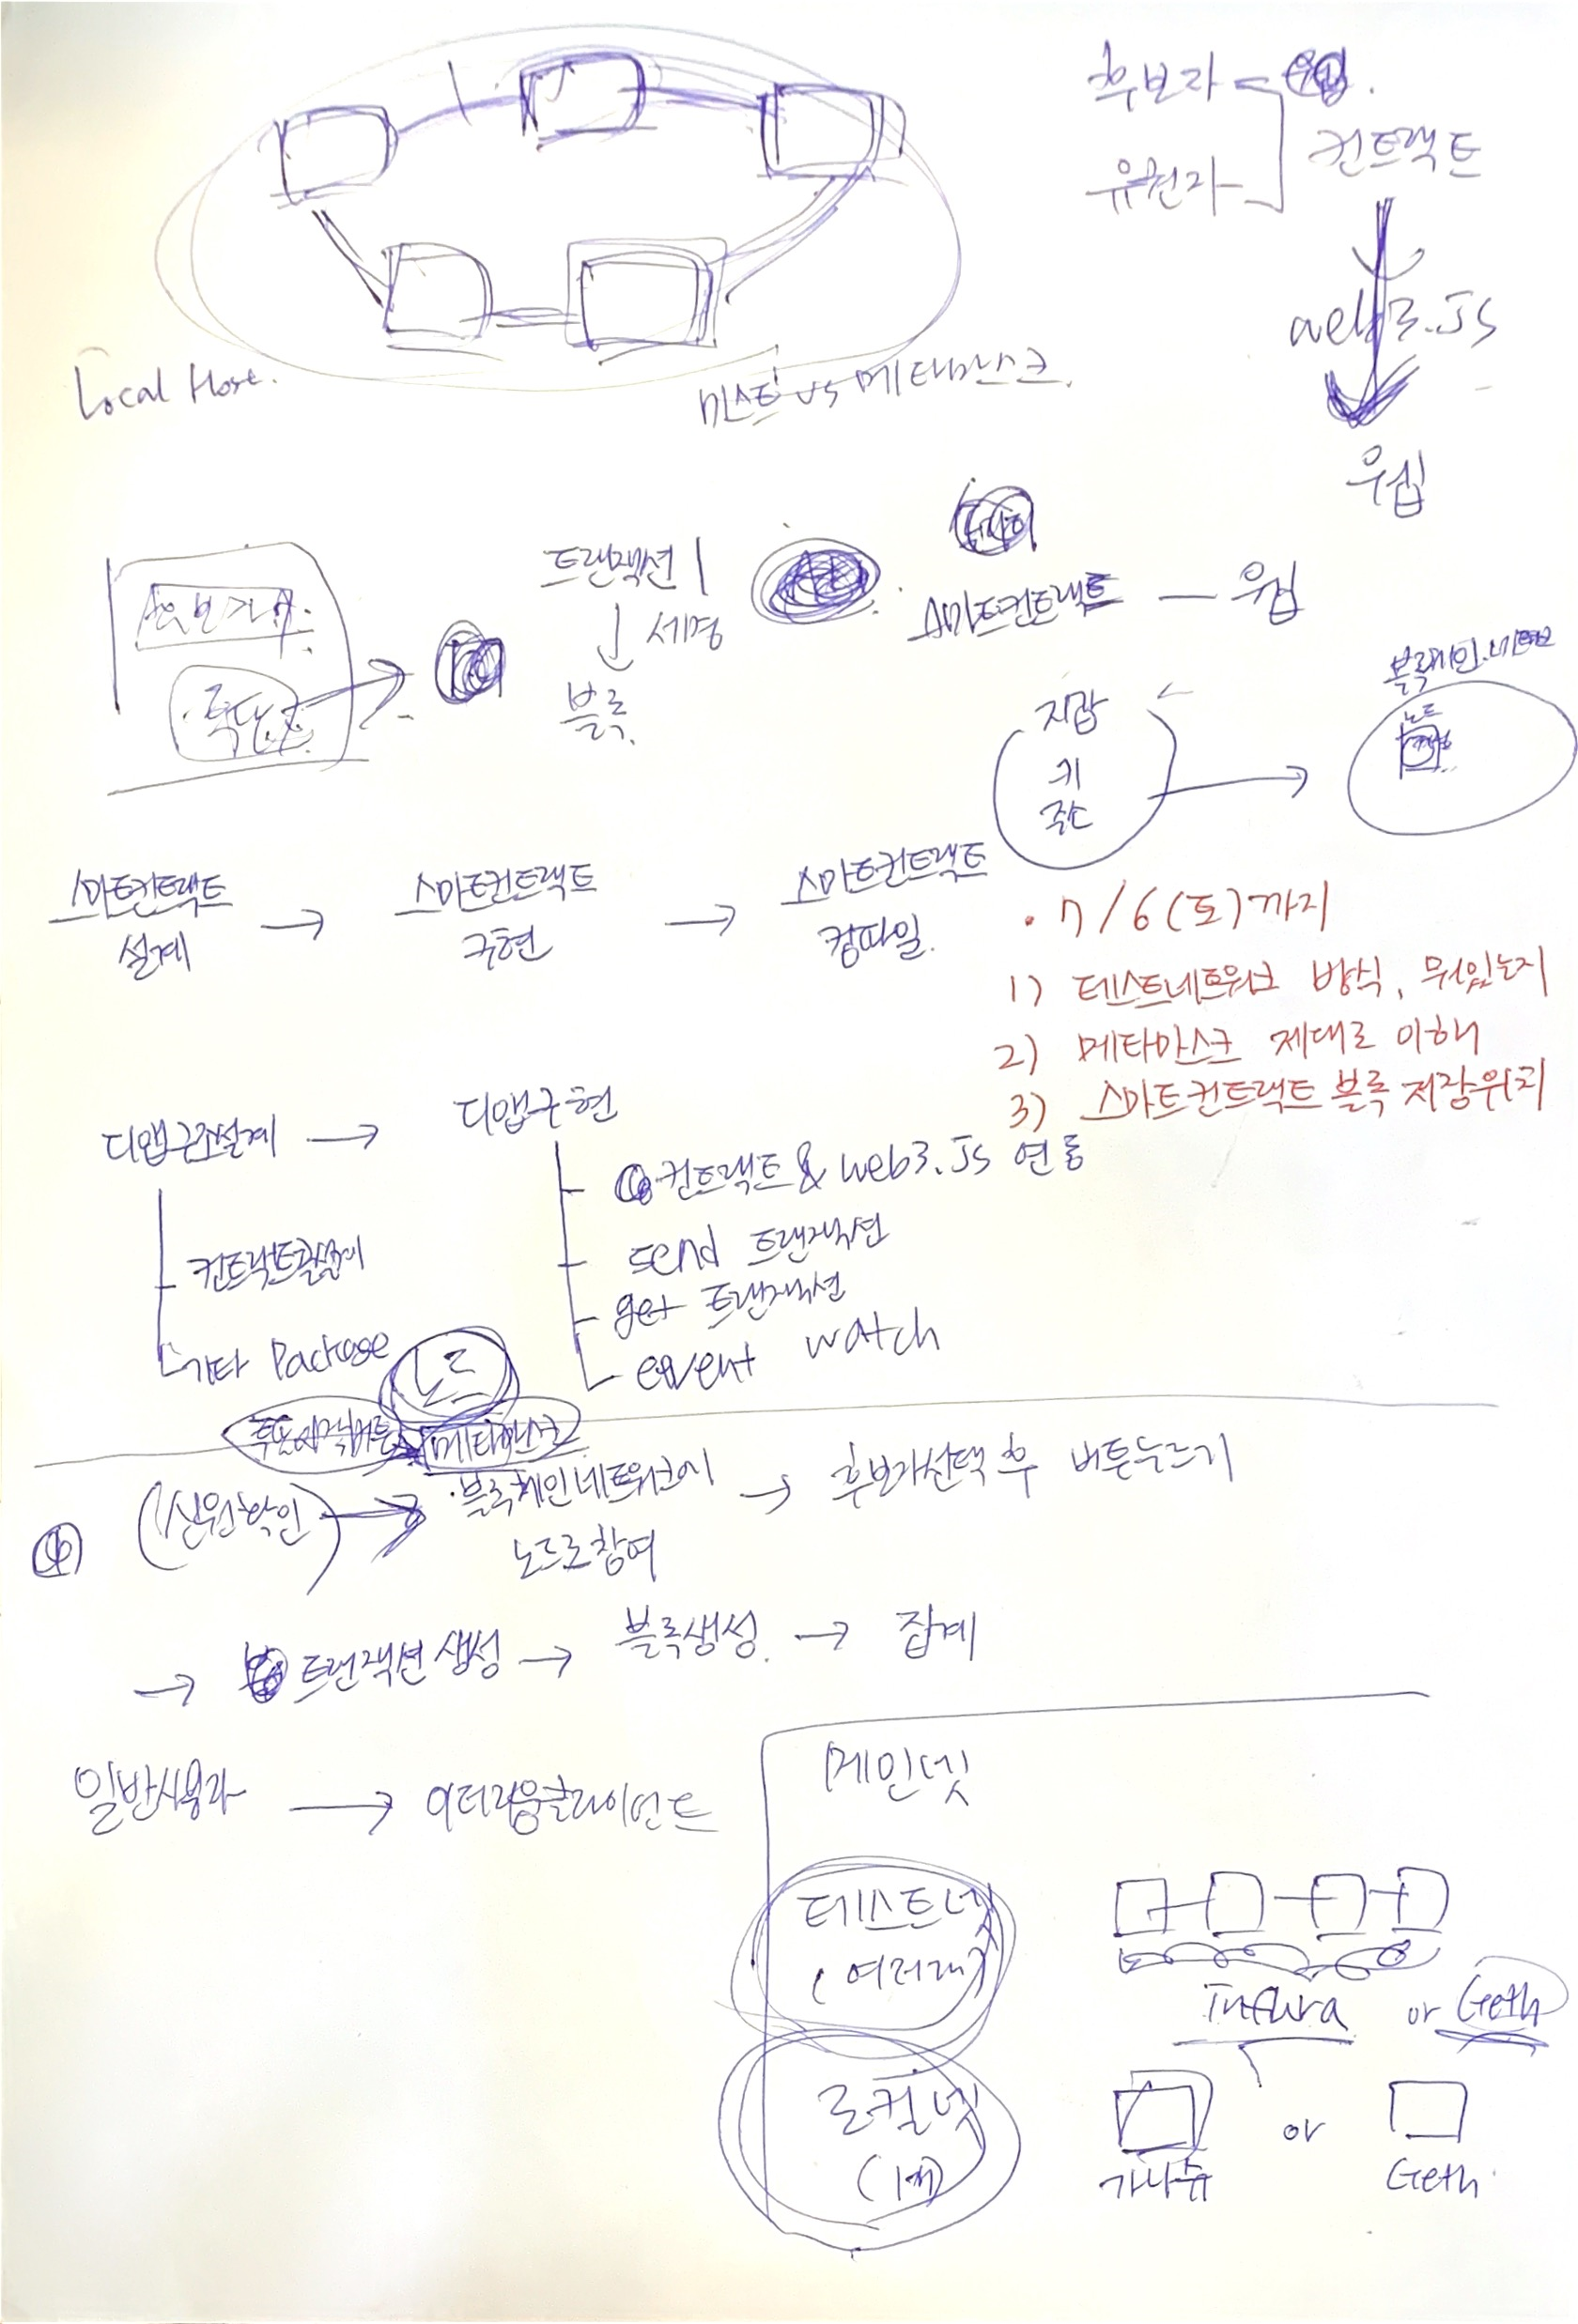
7) 현재 진행 상황
https://www.onedaymentor.com
1. 설계
Notes:
블록체인이 신기술인 만큼 정보도 부족하고 확립된 개념이 없어서 설계를 여러 번에 걸쳐 수정하였다.

Slide 17
7) 현재 진행 상황
https://www.onedaymentor.com
2. 주 1회 교수님 면담 및 피드백
3. 현 블록체인 전문가 세미나 (7/17 수)

Slide 18
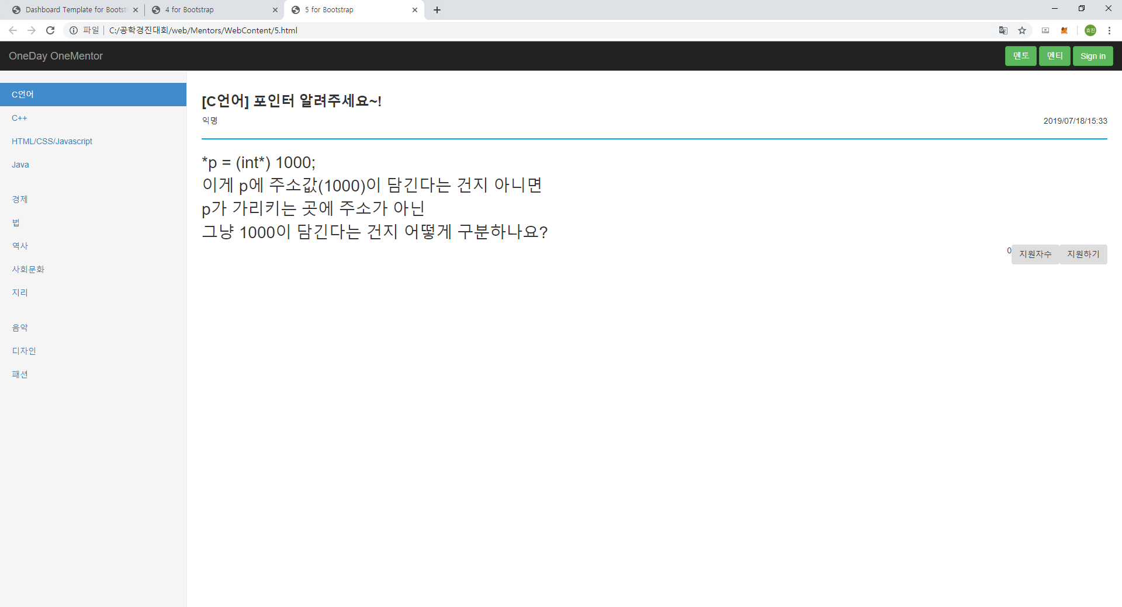
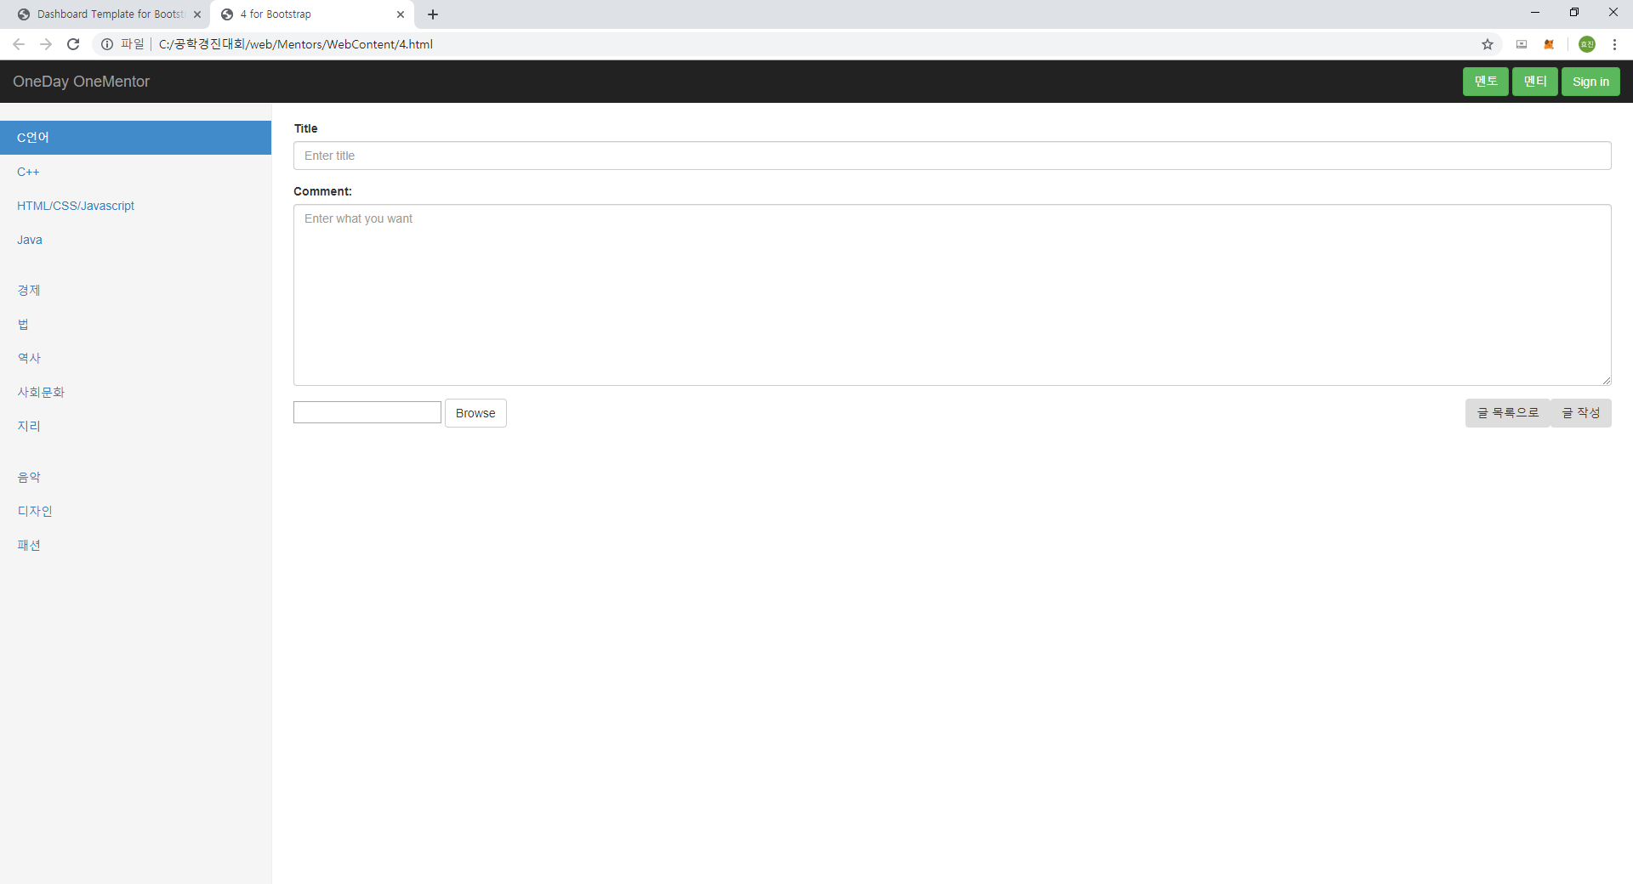
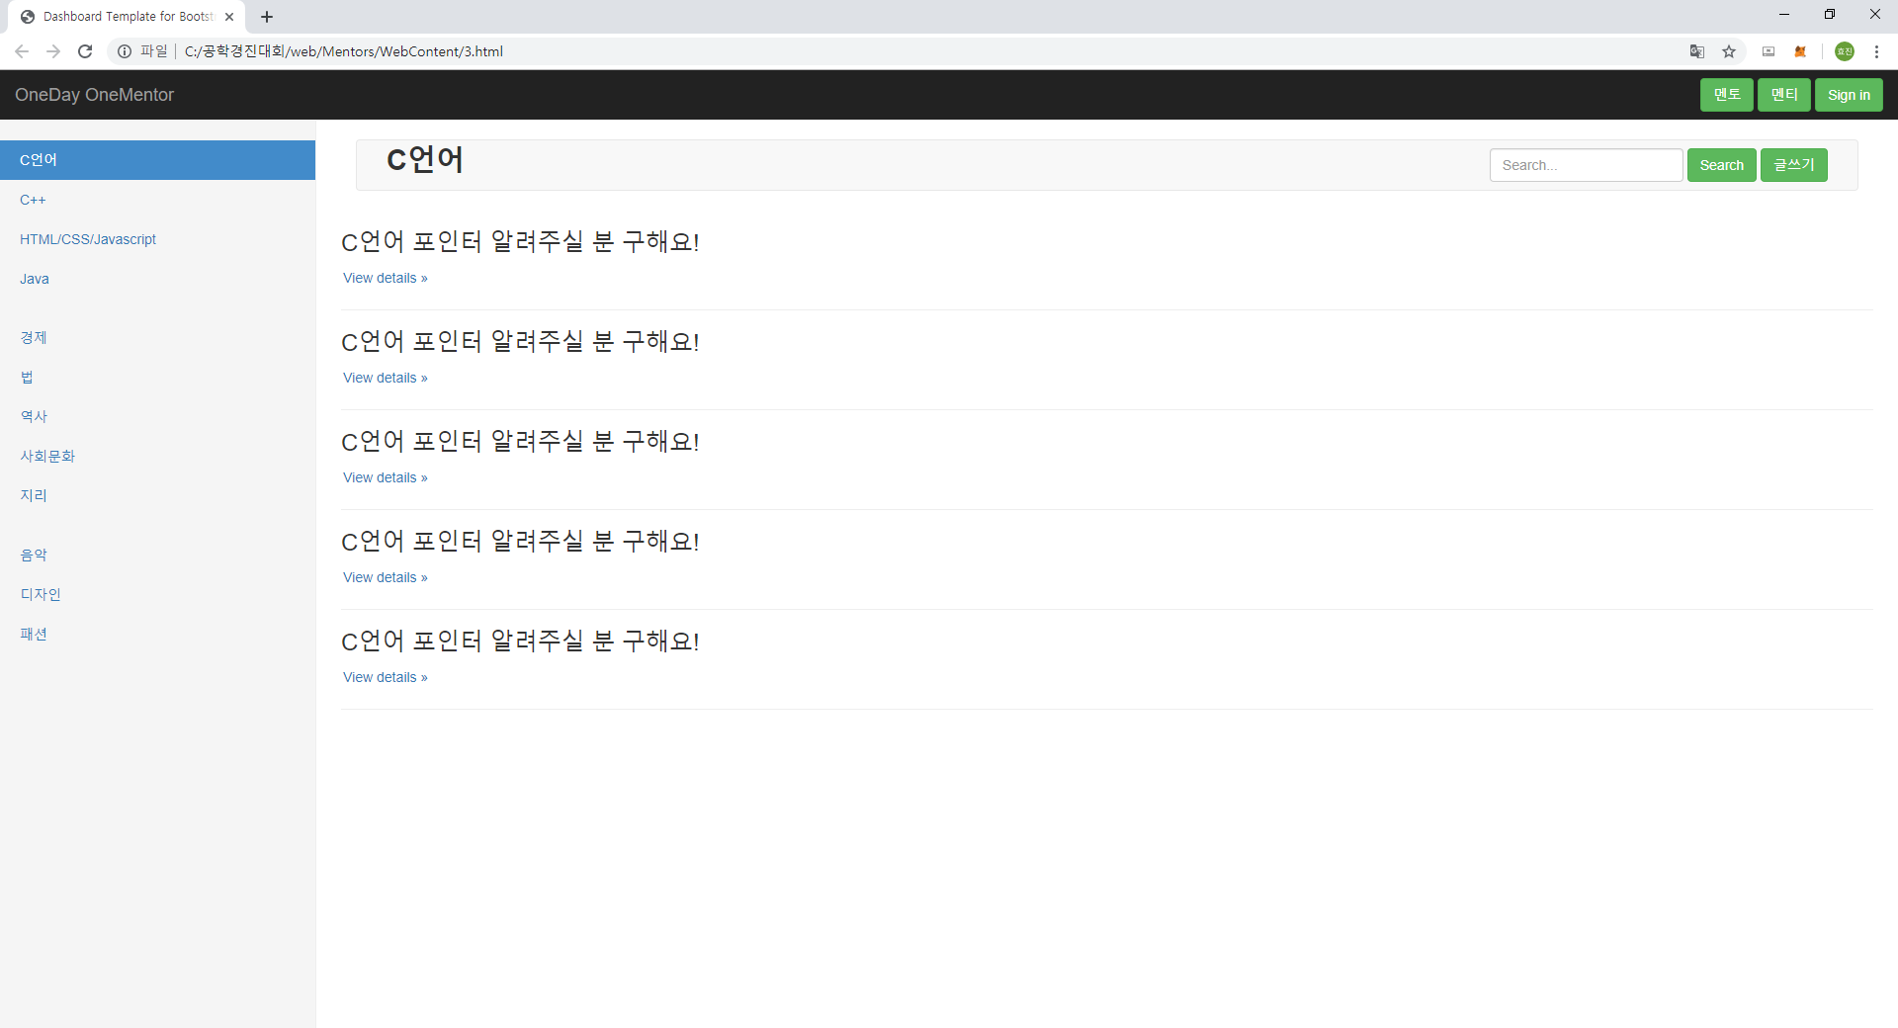
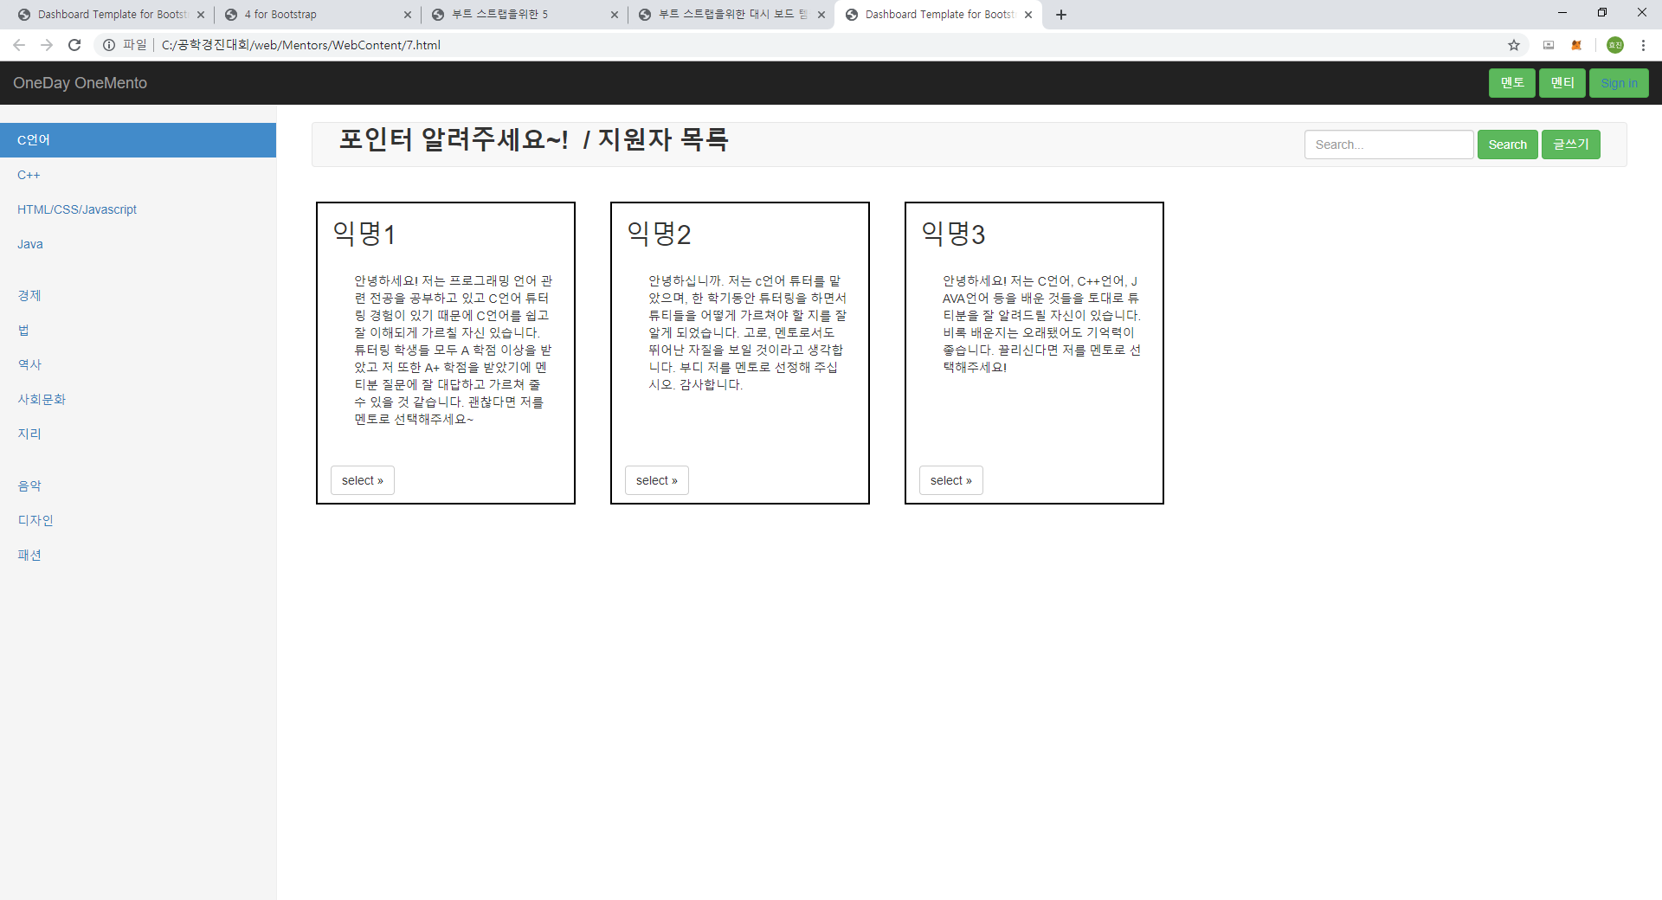
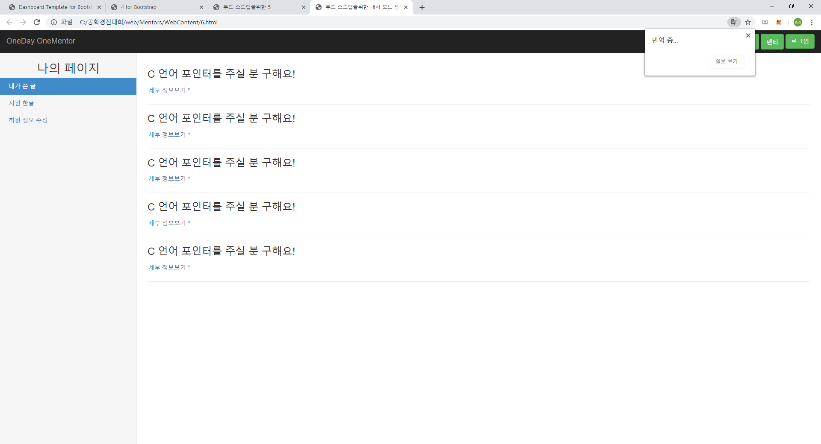
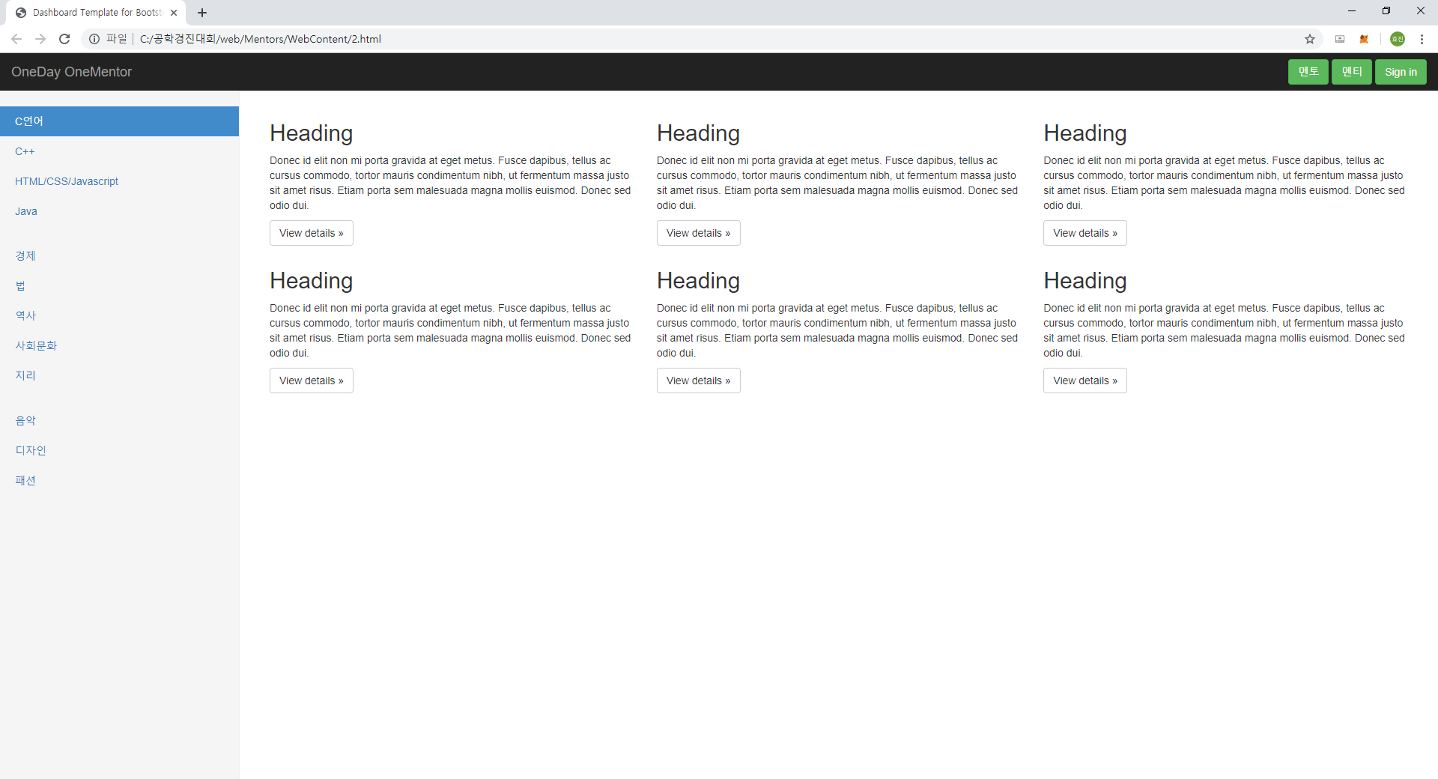
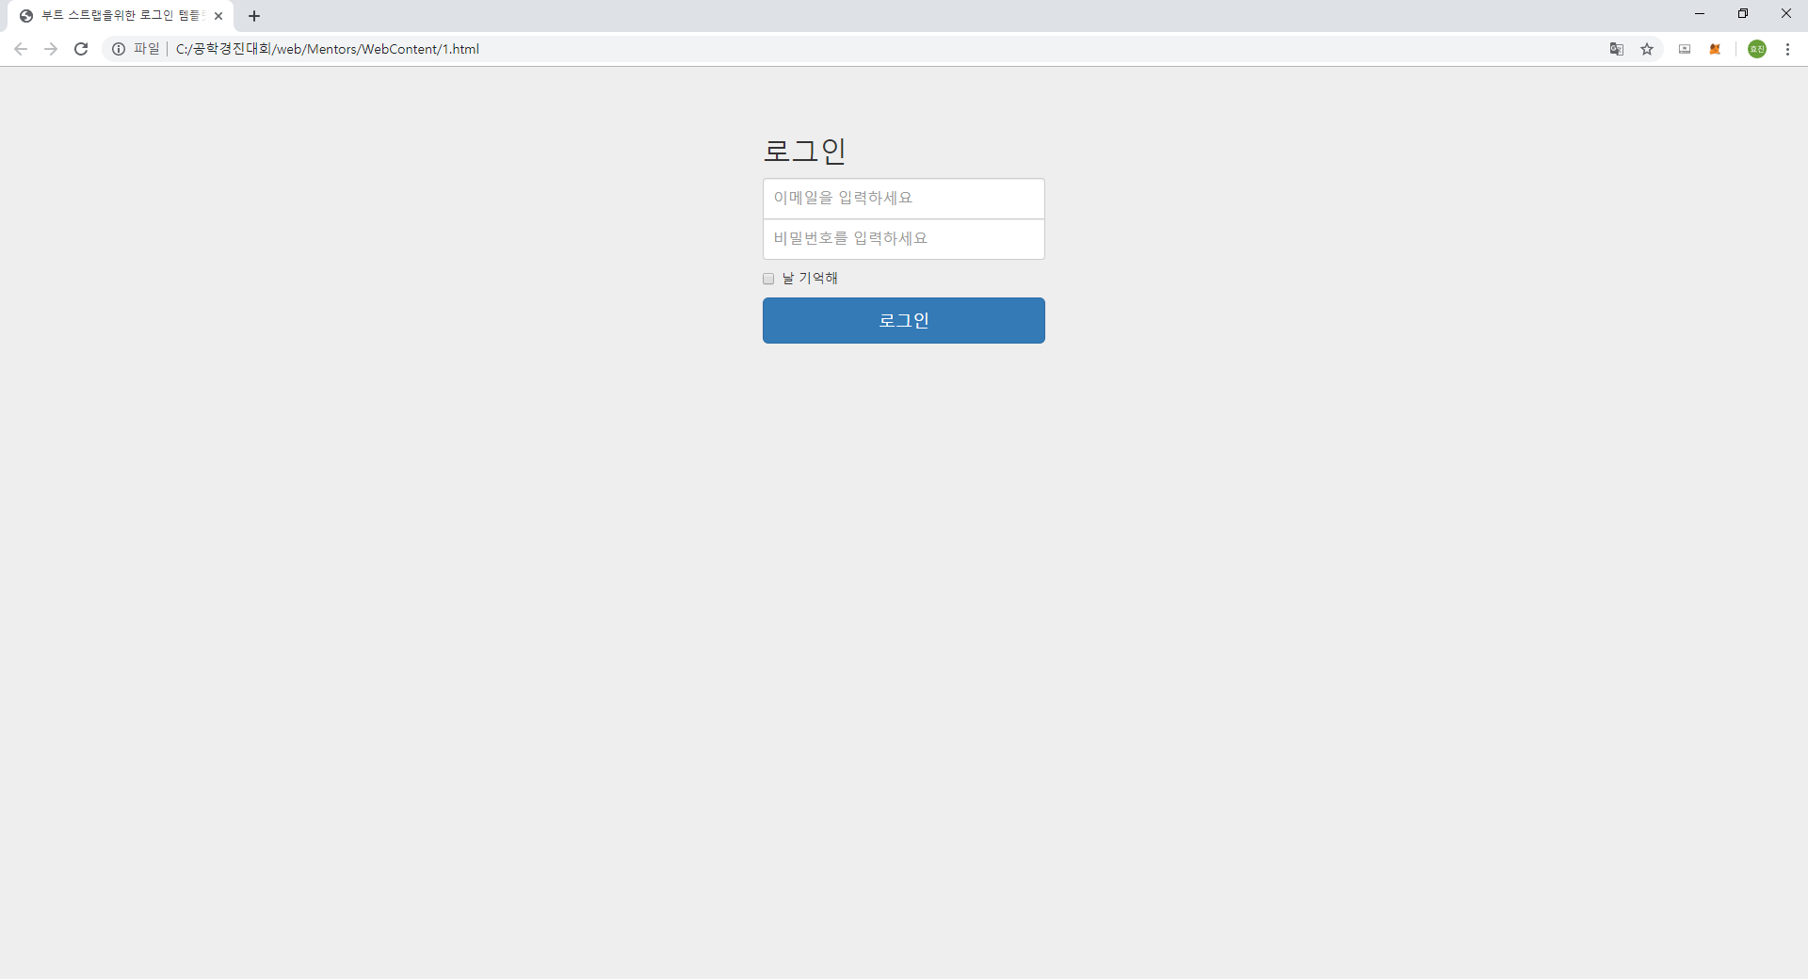
7) 현재 진행 상황
https://www.onedaymentor.com
4. UI (웹 페이지)

Slide 19
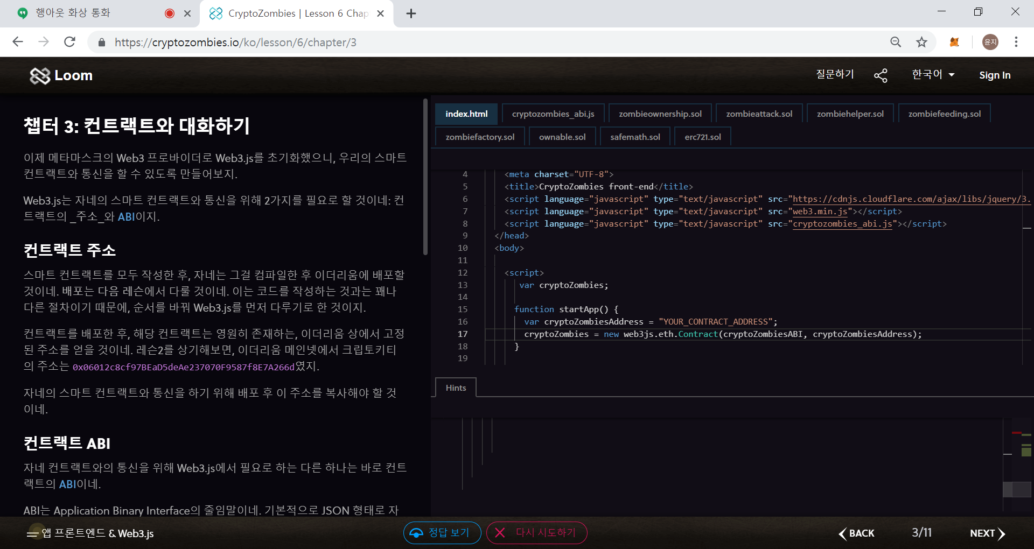
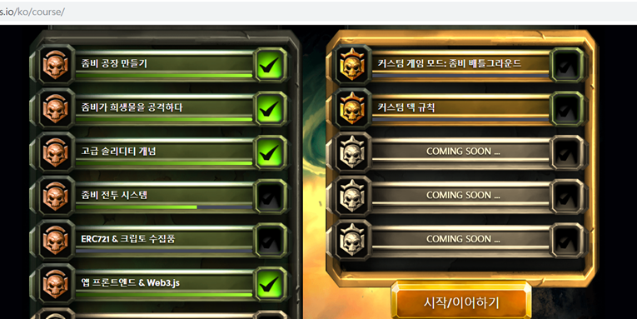
7) 현재 진행 상황
https://www.onedaymentor.com
5. Crypto Zombie – solidity 교육 웹사이트

Slide 20
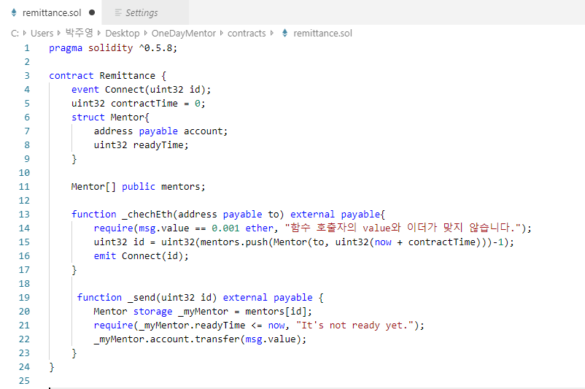
7) 현재 진행 상황
https://www.onedaymentor.com
6. 스마트 컨트랙트 코딩 (송금 기능)

Slide 21
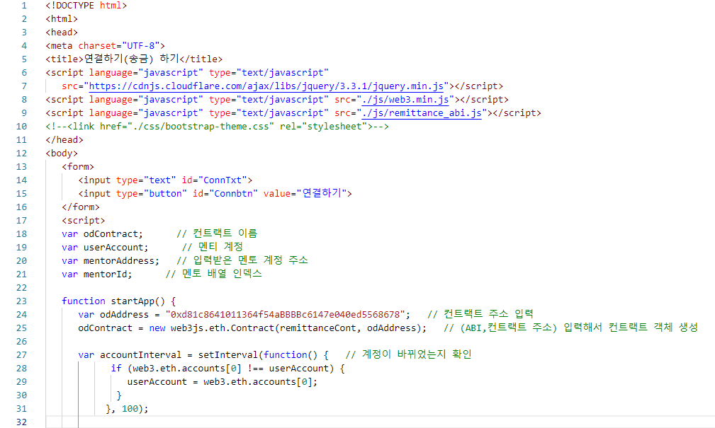
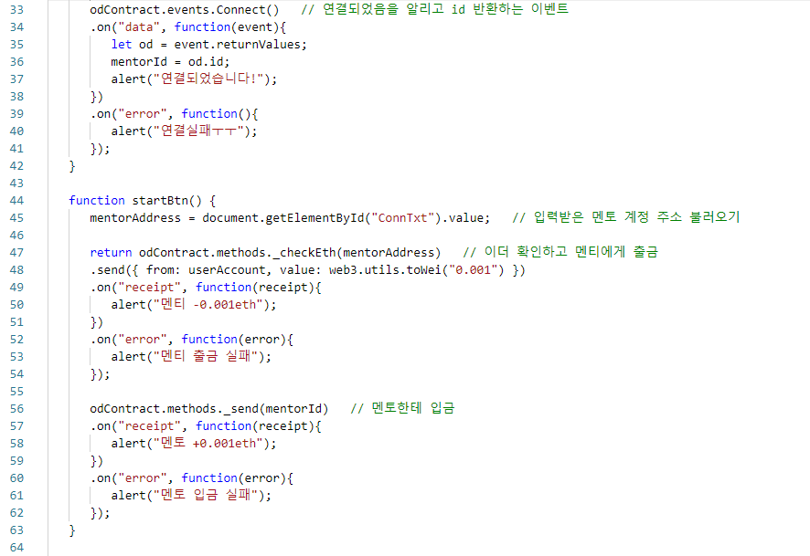
7) 현재 진행 상황
https://www.onedaymentor.com
7. 웹 – 블록체인 연동 테스트

Slide 22
8) 계획
https://www.onedaymentor.com
~7월 넷째 주
웹-infura 연결
~8월 둘째 주
웹서버 구동
~8월 셋째 주
DB 설계 및 연동
UI 보충
~8월 다섯째 주
테스팅 및 수정

Slide 23
감사합니다
100%
노윤지 팀장
정효진
정지원
박주영
발표일 2019-07-22

